Slide 1


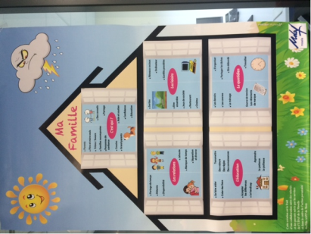
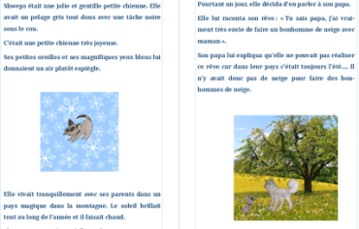
ACTION FAMILLE & PARENTALITE
POLE ASPP
3 Ateliers de photo- langage animés par des salariés du service avec des parents bénéficiaires du pôle ASPP
Et productions de 3 affiches
Sur le thème de LA FAMILLE
3 ateliers de lecture animés par des bénévoles de « lire et faire lire » proposés aux enfants des familles participant à l’action
Sur le thème de la FAMILLE
3 ateliers d’écriture proposés aux enfants par les salariés du service et la volontaire de service civique
Avec production de livrets d’histoire
Sur le thème de la FAMILLE

